Slide 1

«Опыт применения полимерных материалов при возведении арочных быстровозводимых мостовых сооружений»
Евдокимов А.А.
Венедиктова М.А., Вахрушева Я.А., Вешкин Е.С. Железняк В.Г.,
Донецкий К.И.

Slide 2
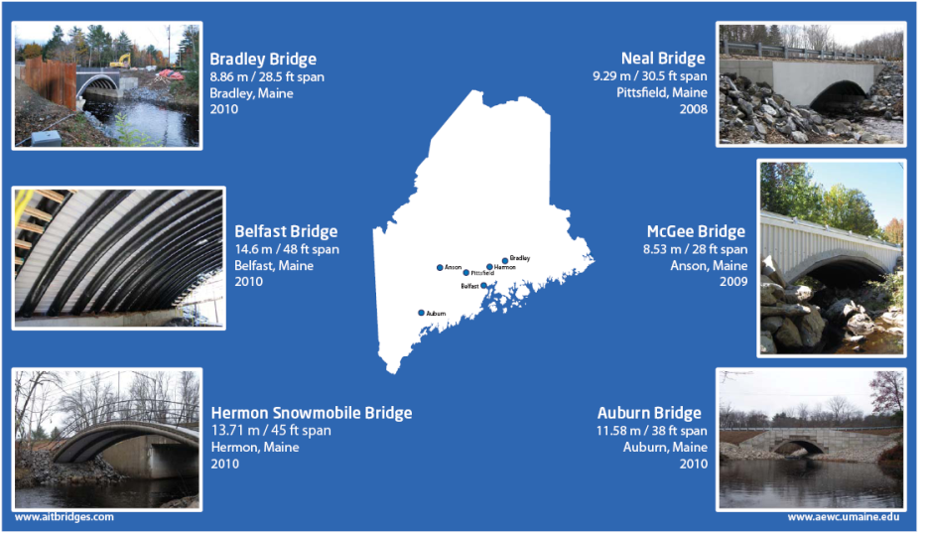
Мировой опыт изготовления мостов с применением арочных элементов из полимерных композиционных материалов

Slide 3
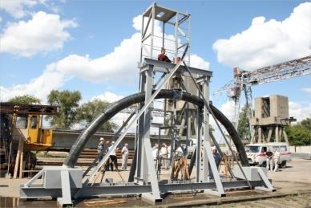
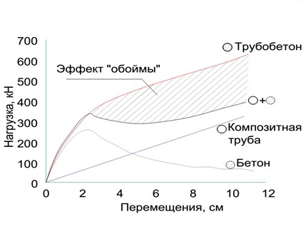
Принципиальная схема быстровозводимого арочного моста
Полимерный композиционный материал используется в качестве формирующей основы (опалубки) и бандажа (внешнего усиления) для бетонной арочной опоры моста
1 - углепластиковые арочные элементы
2 - датчики контроля напряженно- деформированного
состояния на базе информкомпозитов
3 - бетон
4 - профнастил
5 - песчано-гравийная смесь
6 - дорожное покрытие
ИСПЫТАНИЯ УГЛЕПЛАСТИКОВОГО АРОЧНОГО ЭЛЕМЕНТА
Испытания арочного элемента показали, что он способен выдерживать нагрузку 12т до появления трещины без потери формы конструкции
Стандартный бетонный образец выдерживает нагрузку при сжатии:
• с углепластиковым
усилением - 60 тонн
• без усиления - 20 тонн

Slide 4
Цель и задачи проекта
Разработка технологий получения ПКМ нового поколения и конструктивных решений для применения при строительстве быстровозводимых мостовых сооружений с использованием в качестве надземных частей опор арочных элементов и профилированного настила
Разработка полимерного связующего для изготовления элементов конструкций из ПКМ методом инфузии или контактного формования с формообразованием в интервале температур 15…40°С
Разработка математической модели работы арочного элемента из ПКМ постоянного круглого сечения, при статическом и динамическом нагружении, определение расчетных характеристик
Разработка методики расчета арочных элементов мостового сооружения постоянного круглого сечения из ПКМ с бетонным сердечником и профилированного настила
Разработка ПКМ с прочностью при растяжении более 500 МПа, модулем упругости более 40 ГПа и интервалом рабочих температур от -45 до +60°С, для изготовления полого арочного элемента
Разработка ПКМ с прочностью при растяжении не менее 250 МПа, при сжатии – не менее 120 МПа для изготовления профилированного настила и технологии его изготовления
Разработка технологии изготовления оболочки арочного элемента надземной части опор и детектора с интегрированными оптоволоконными сенсорами, а также профилированного настила быстровозводимых мостовых сооружений способом инфузии
Разработка альбома конструктивных решений опорных оснований арочных быстровозводимых мостов, а также комплекта ПКД на автомобильный арочный мост, с двумя полосами движения и пешеходными тротуарами, альбомов типовых решений мостов и технологических регламентов на возведение мостового сооружения, его эксплуатацию, ремонт и содержание
Строительство пилотного объекта - автомобильного арочного моста с двумя полосами движения и пешеходными тротуарами с номинальной нагрузкой на сооружение 100 тонн

Slide 5
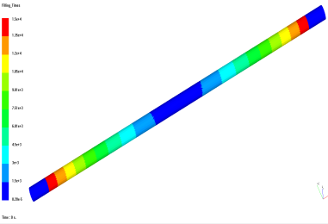
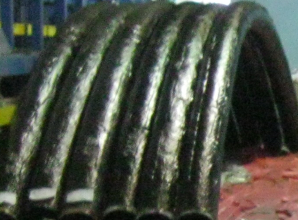
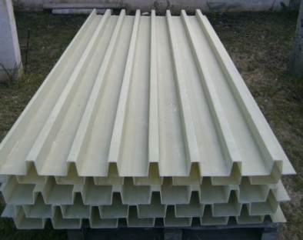
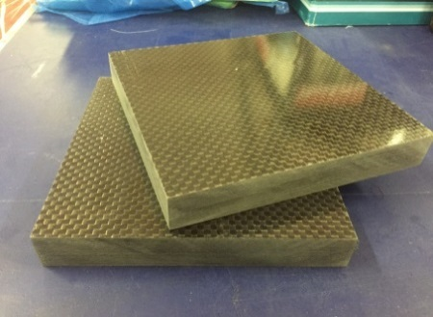
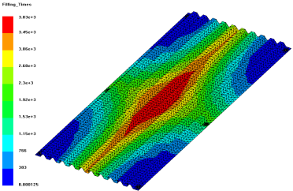
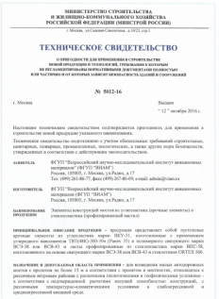
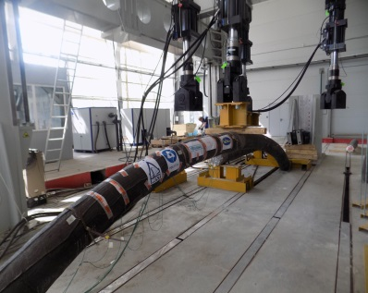
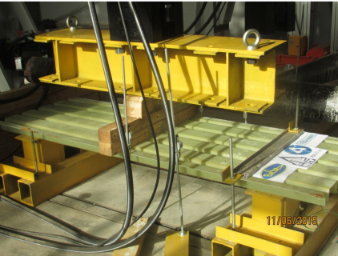
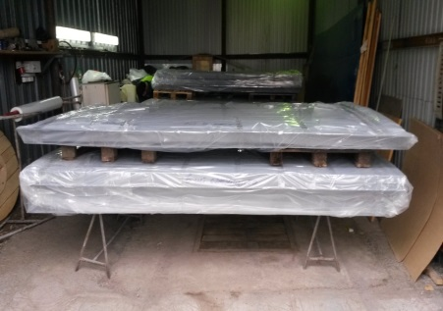
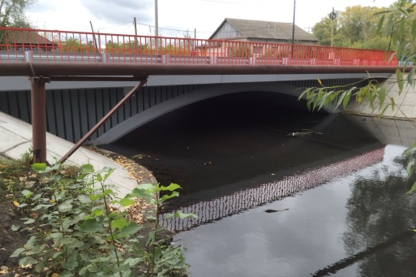
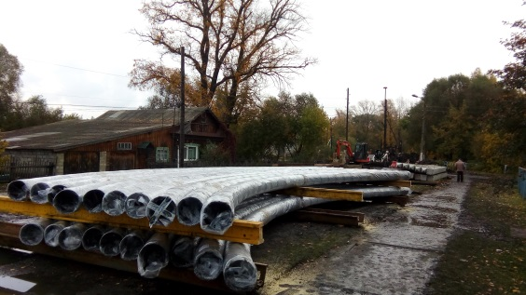
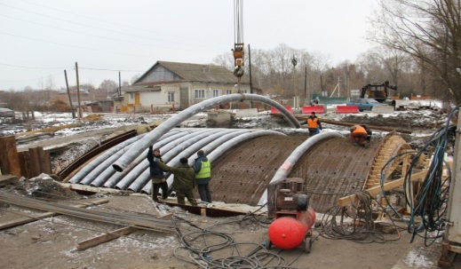
Разработка технологии изготовления строительных конструкций из полимерных композиционных материалов нового поколения
1. Разработка ПКМ : углепластика и стеклопластика на основе связующего холодного отверждения
2. Математическое моделирование процесса пропитки подобранных преформ разработанным связующим
3. Изготовление изделий из ПКМ: углепластиковых арочных элементов и стеклопластиковых листов профиллированного настила
6. Отработка процесса интеграции оптоволоконных датчиков в арочный элемент
5. Получение технического
свидетельства от Минстроя
4. Испытания строительных конструкций из ПКМ
7. Изготовление арочных элементов и профилированного настила для строительства пилотного объекта
8. Строительство пилотного объекта с использованием разработанных технологий
5

Slide 6
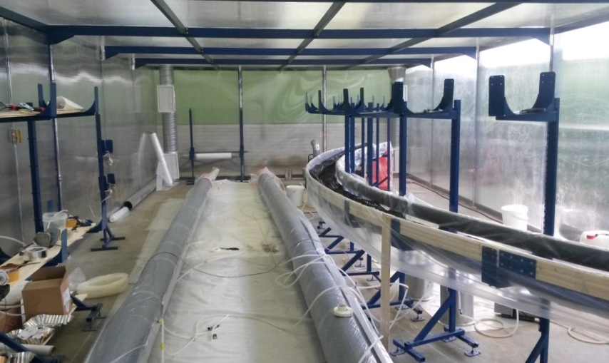

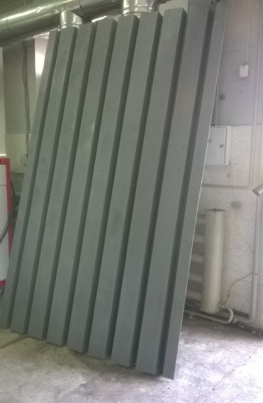
ПКМ нового поколения для изготовления арочных элементов – надземных опор и стеклопластик для профнастила и фронтона мостового сооружения
Арочные элементы изготовлены из углепластика разработки ВИАМ, на основе:
1. Плетеных преформ российского производства из среднепрочного углеродного жгута номиналом 48К;
2. Эпоксивинилэфирного связующего холодного отверждения разработки и производства ВИАМ
Профилированный стеклопластиковый настил изготовлен с применением инфузионной технологии: эпоксивинилэфирное связующее + равнопрочная стеклоткань
Для изготовления арочных элементов в ВИАМ было создано специализированное производство
Свойства | Углепластик | ТЗ
Прочность при растяжении, МПа | 760 | не менее 500
Модуль упругости при растяжении, ГПа | 60 | не менее 40
Интервал рабочих температур | От -60°С до 80°С | От -45°С до 60°С
Свойства | Стеклопластик | ТЗ
Прочность при растяжении, МПа | 450 | не менее 250
Прочность при сжатии, МПа | 350 | не менее 125

Slide 7
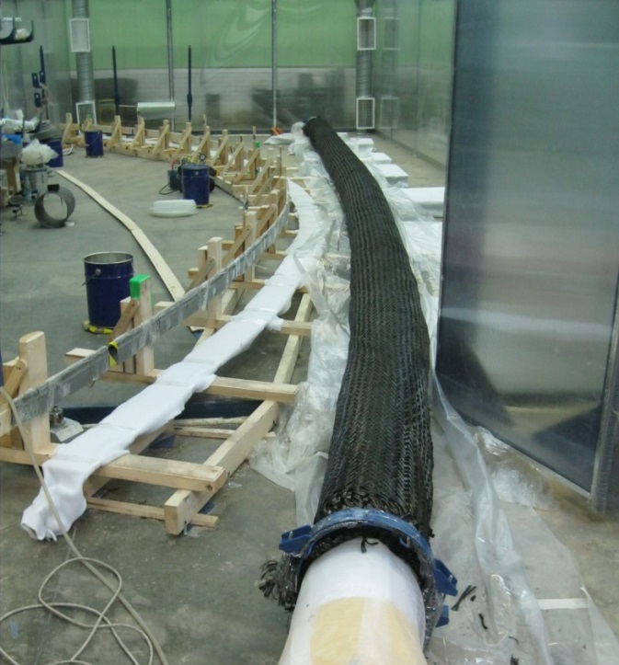
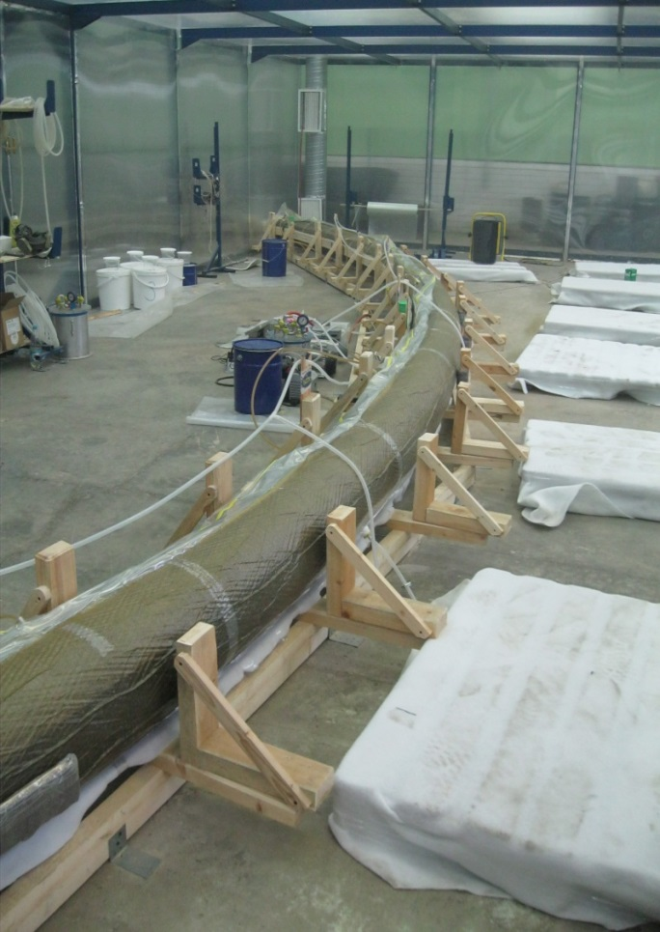
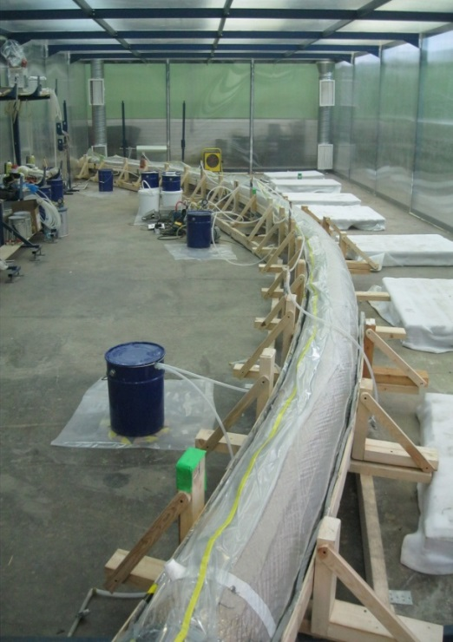
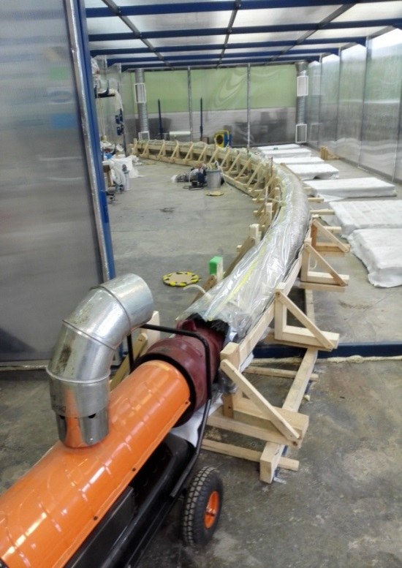
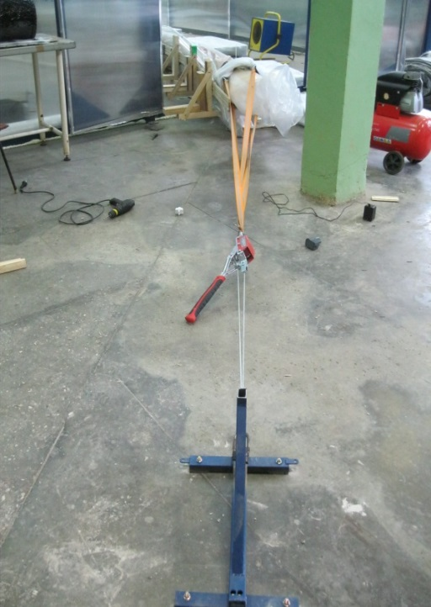
Специальный ангар и стапель для изготовления арочного элемента из ПКМ
Термообработка
Процесс пропитка преформы

Slide 8
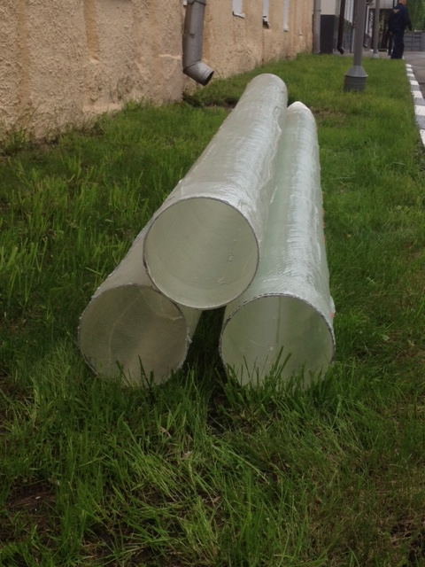
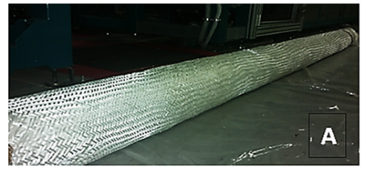
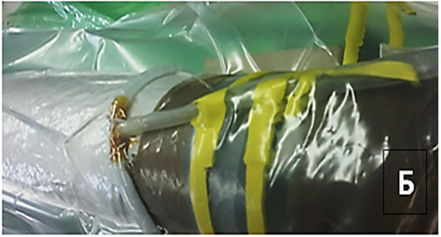
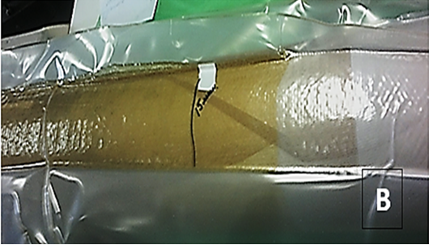
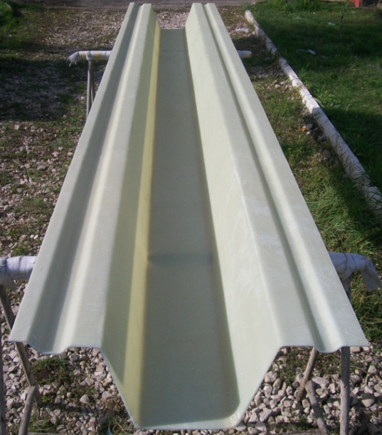
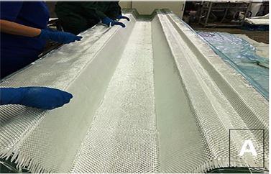
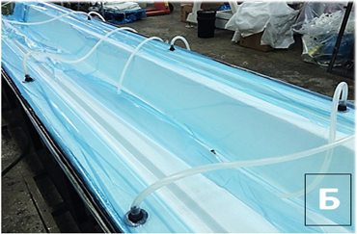
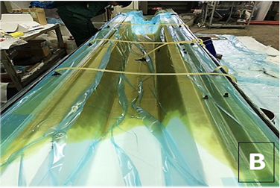
Изготовление шпунтовых ограждений из ПКМ
по технологии вакуумной инфузии
Разработаны технологии изготовления двух основных типов элементов шпунтовых ограждений:
- Шпунт круглого сечения, изготавливаемый на основе плетеного рукава;
- Шпунт корытного типа (шпунт Ларсена), изготавливаемый на основе равнопрочной стеклоткани.
Свойства | Стеклопластик | ТЗ
Прочность при изгибе, МПа | 370/420 | -
Прочность при растяжении, МПа | 370/510 | -
Прочность при сжатии, МПа | 340/320 | -
Модуль упругости при растяжении, ГПа | 20 | -
Влагопоглощение (в воде при 60 °С), % | 0,39 | не более 1
Коэффициент светостойкости (при плотности УФ-излучения 65 Вт/м²), % | 12 | не более 15
Интервал рабочих температур | От -60°С до 80°С | От -50°С до 50°С

Slide 9

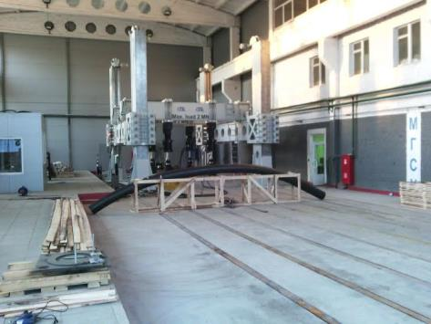
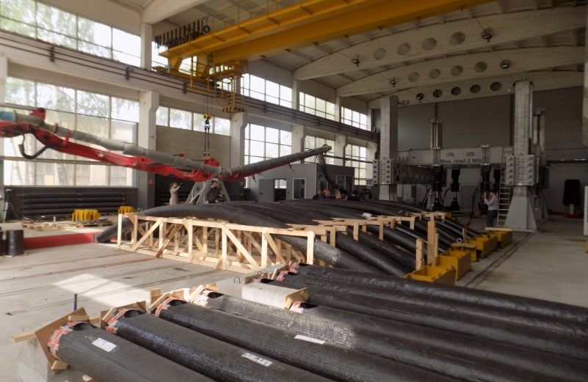

Проведение конструктивных испытаний на специализированном стенде в аттестованном
ИЦ ФГОУ ВПО «МГСУ»
Шестислойные арочные элементы заполненные бетоном выдерживают нагрузку 32 тонны. Проведенные натурные испытания арочных элементов позволили сделать расчет количества слоев для ожидаемых условий эксплуатации арочного моста на месте строительства, количество слоев в преформах увеличено до десяти, из-за невысокой стрелы подъема арочного элемента.

Slide 10
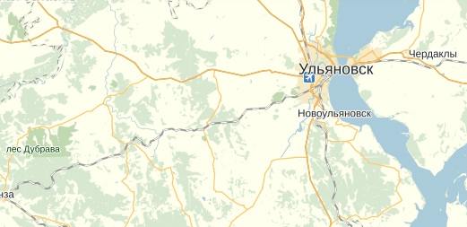
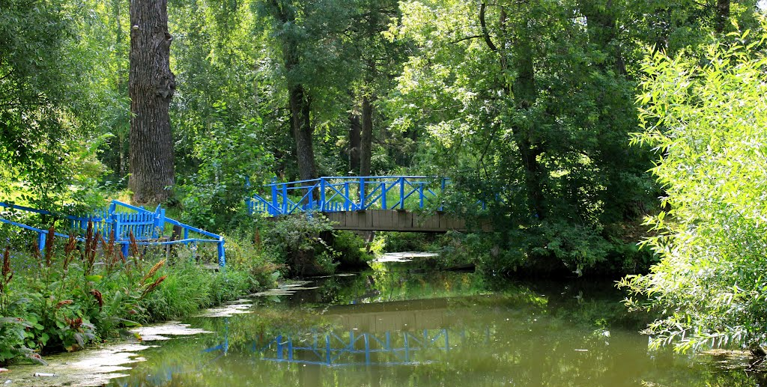
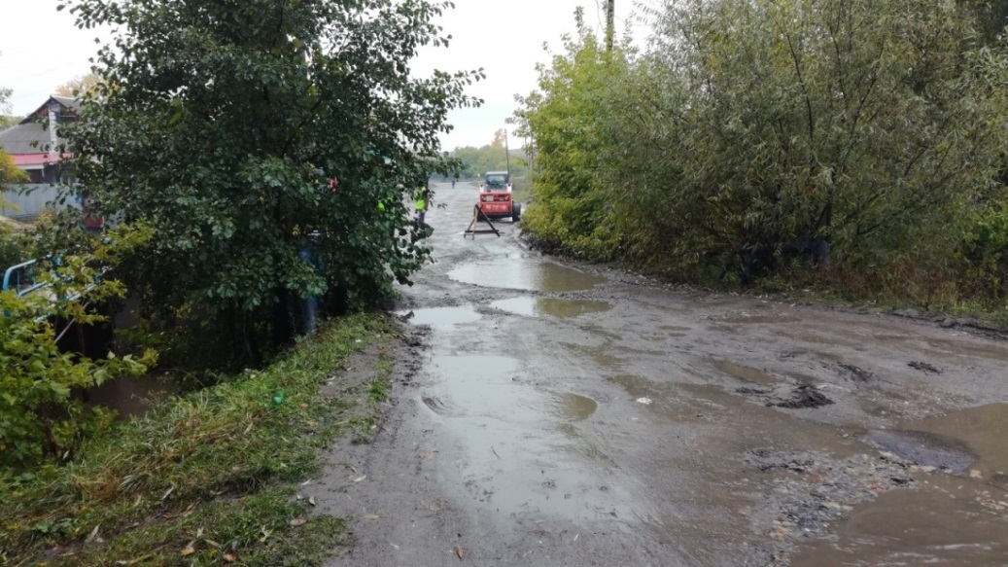
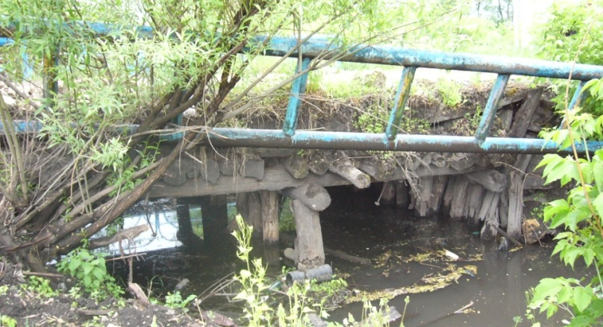
Выбор объекта реализации проекта
Деревянный мост в рабочем поселении Языково, Ульяновской области
50 км от г. Ульяновск
Правительство Ульяновской обл. в 2015 г. предложило возвести пилотный объект – арочный мост из ПКМ на месте деревянного моста, возведенного в 1967г., находящегося в аварийном состоянии («ПУШКИНСКИЕ МЕСТА»)
10

Slide 11
Комплект нормативной, технологической и конструкторской документации
Комплект - 3 нормативных, 13 технологических документов , включая:
Технологический регламент на возведение арочных элементов надземных частей опор быстровозводимого мостового сооружения
Технологический регламент на возведение быстровозводимых мостовых сооружений
Технологическая рекомендация «На выполнение работ по ремонту и восстановлению, изготовленных из ПКМ арочных элементов надземных частей опор быстровозводимых мостовых сооружений»
Типовые решения мостов и комплект конструкторской документации к ним «Альбом типовых решений мостов с конструкторской документацией»
Методические рекомендации по эксплуатации, ремонту и содержанию быстровозводимых мостовых сооружений с использованием в качестве надземных частей опор арочных элементов из ПКМ и профнастила.
Проектная документация на автомобильный арочный мост с арочными элементами постоянного круглого сечения из ПКМ с бетонным сердечником и профилированным настилом, с двумя полосами движения и пешеходными тротуарами.
11

Slide 12

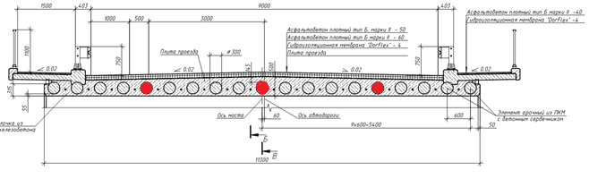
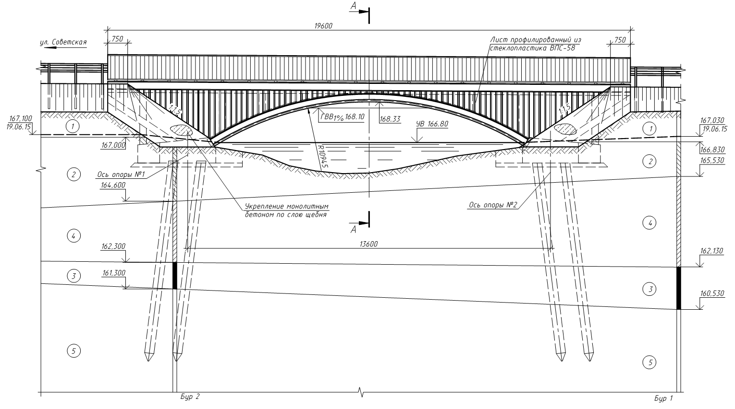
Чертеж конструкции арочного моста
Разработку проекта осуществлял АО «НИИГрафит» и его соисполнители
12

Slide 13
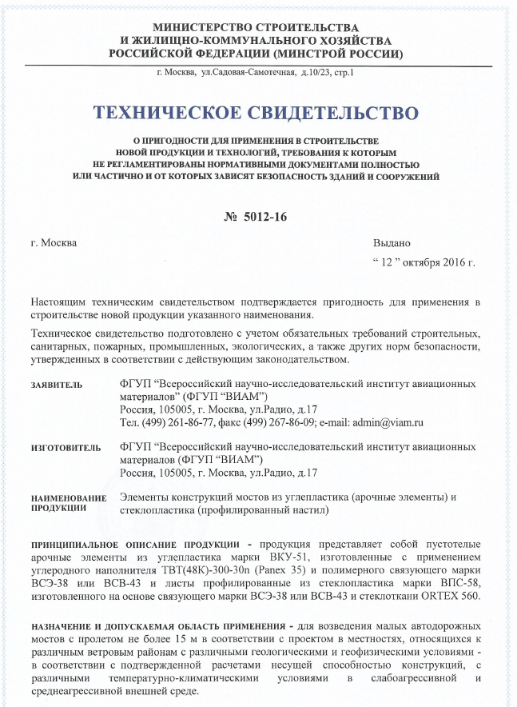
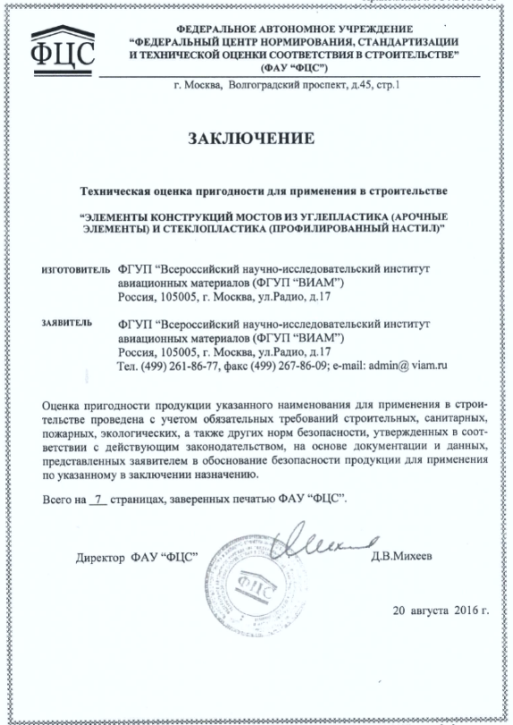
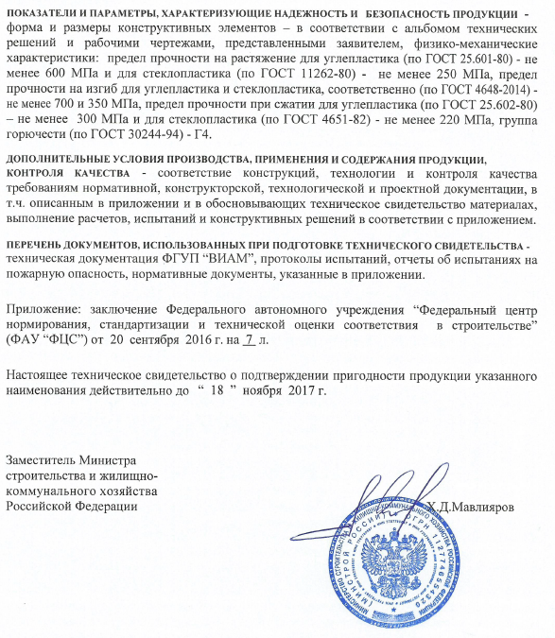
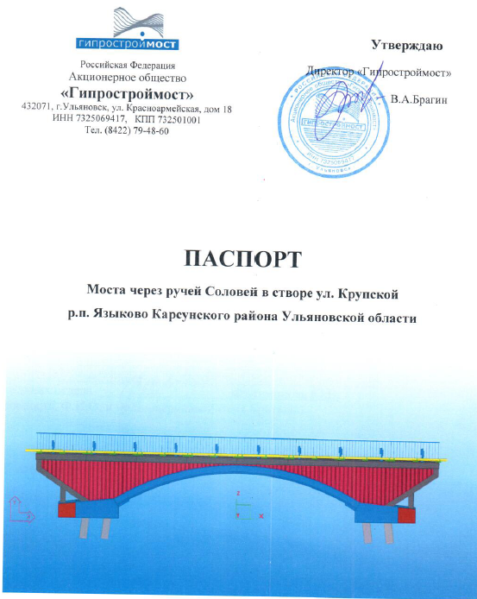
Аттестационные НД
на право применение ПКМ в строительстве
На основании испытаний конструкций из ПКМ на климатическую стойкость, старение и биоповреждения (ВИАМ), пожарную безопасность (ФГБУ ВНИИПО МЧС РФ – по группам Г1, В2, РП1 и Д2) и конструктивную прочность (МГСУ) - получены Заключение ФАУ «ФЦС» и Техническое свидетельство Минстроя России о пригодности их для применения в строительстве, оформлен Паспорт на автомобильный арочный мост, с двумя полосами движения и пешеходными тротуарами с номинальной нагрузкой на сооружение 100 тн для дорог общего пользования
13

Slide 14
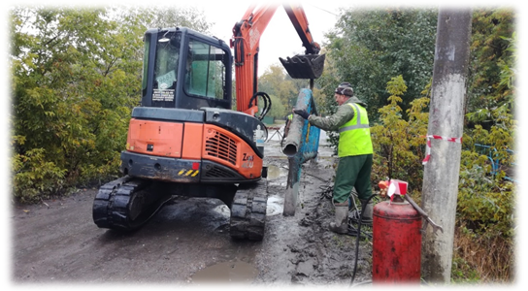
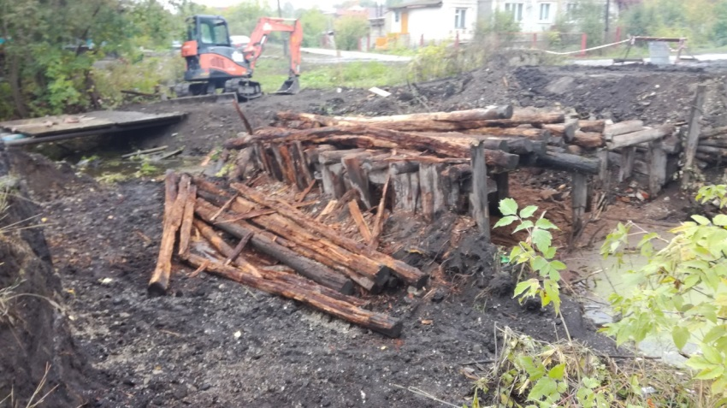
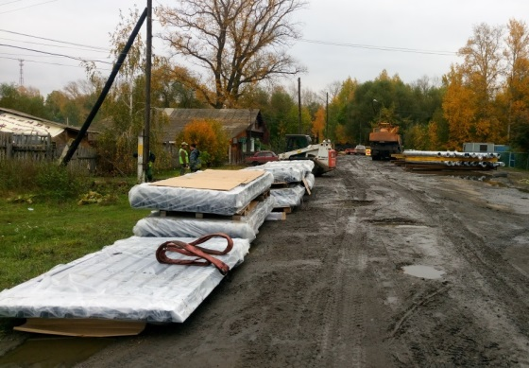
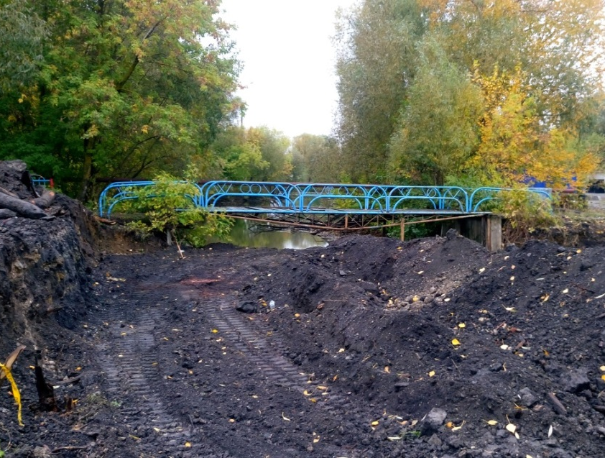
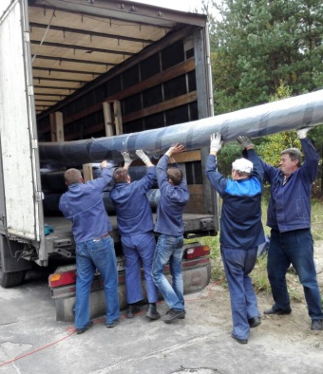
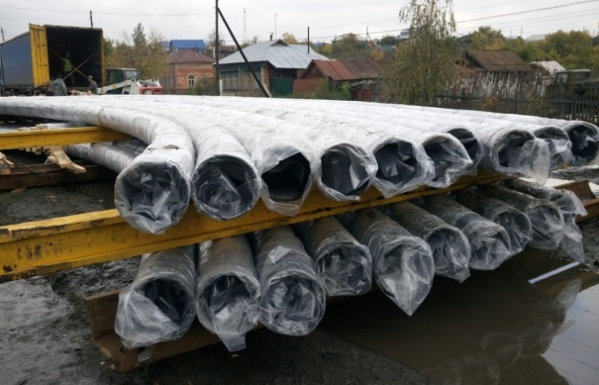
Демонтаж старого моста и подготовка строительной площадки
Сентябрь 2016 года.
Начало строительства - демонтаж мостового сооружения выполнен без применения крупногабаритной строительной техники.
14

Slide 15
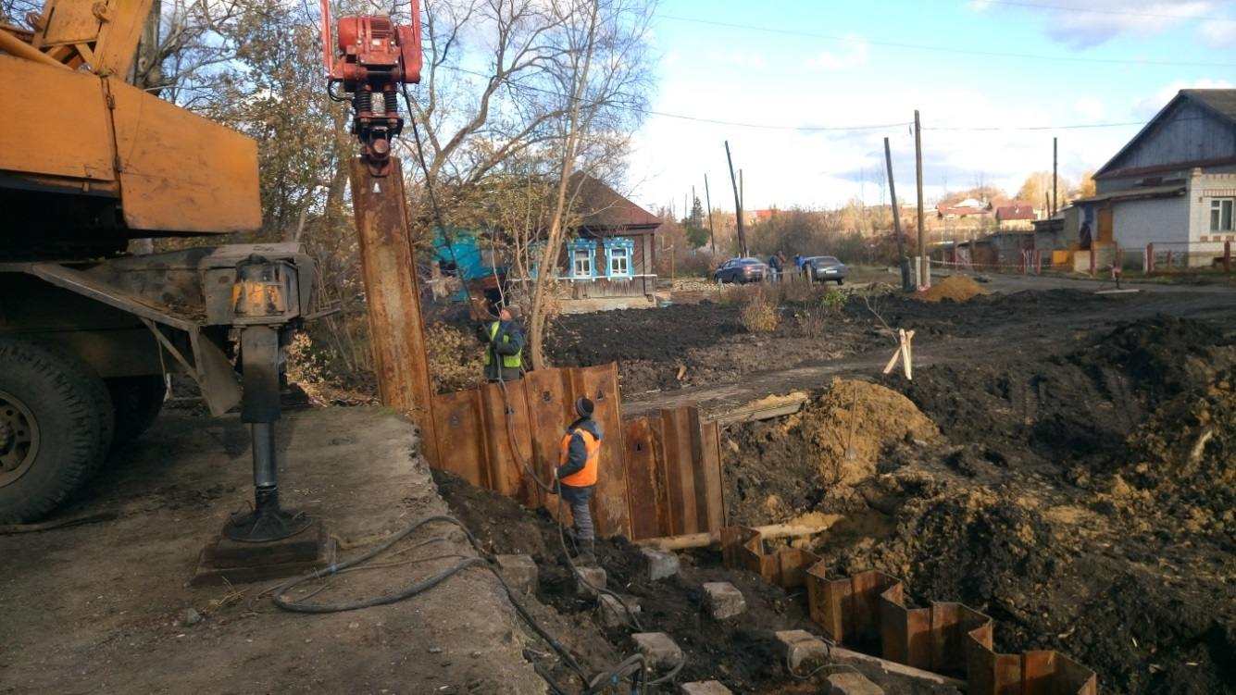
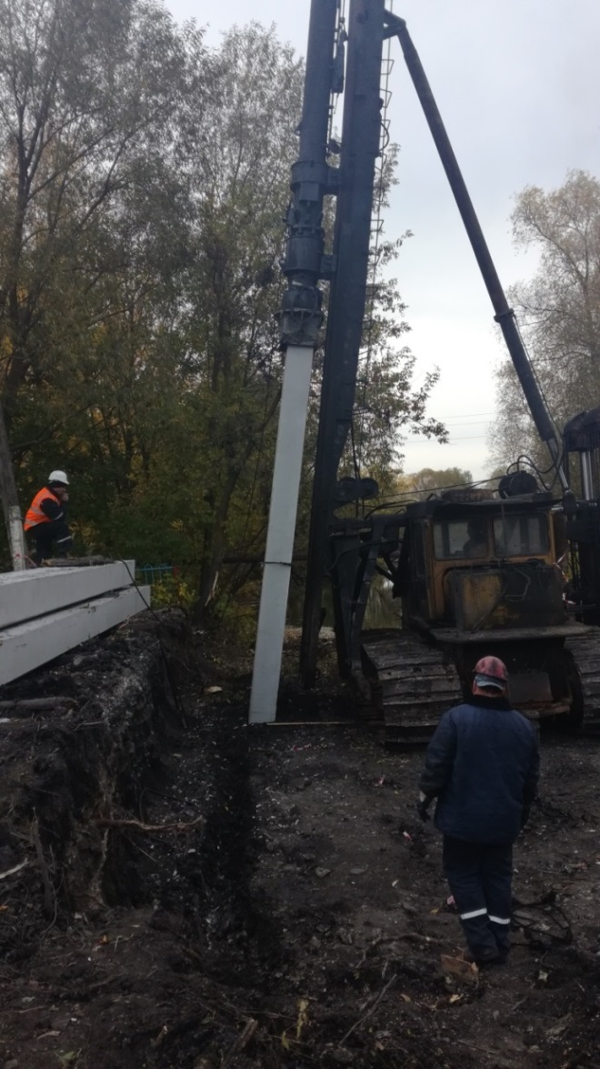


Устройство свайного основания и установка шпунтового ограждения
Согласно проекту для изготовления фундамента было забито 24 железобетонные призматические сваи С10-35 Т7 сечением 35×35см и длиной 10 м с каждой стороны. Сваи были забиты с наклоном 8:1.
Расчетная нагрузка на сваи – 49 тс.
15

Slide 16




Установка опалубки, бетонирование ростверка и арочных элементов из ПКМ
Установка опалубки для бетонирования ростверка. При бетонировании применялся бетон марки В25, F300, W8.
Всего установлено 19 арочных элементов. Заполнение бетоном происходило через технологические отверстия диаметром 15 см бетоном с подвижностью П5.
16

Slide 17




Проверка подвижности бетона и бетонирование арочных элементов
Устройство тепляка для оптимального отверждения ПКМ и бетона
17

Slide 18




Бетонирование оболочки и плиты проезжей части
Засыпка керамзитом межарочного пространства и монтаж профнастила
18

Slide 19




Асфальтирование проезжей части
19

Slide 20







Оптоволоконная система мониторинга арочных конструкций из ПКМ и транспортного потока
Оптоволоконные датчики деформации и температуры на основе стеклопластика
Характеристики:
тип сенсорного элемента – волоконная брэгговская решетка;
габаритные размеры датчиков не более: 40 х 12 х 2 мм;
диапазон измеряемых величин датчика деформации : не менее: от -1 до 1%;
диапазон измеряемых величин датчика температуры: от -40 до 150ºС.
Применение оптоволоконной системы контроля арочных конструкций
Дорожный детектор транспортного потока
Назначение:
• определение нагрузки на дорожное полотно;
• определение скорости транспортных средств;
• анализ интенсивности транспортного потока и определение типов транспортных средств.
Устройство опроса оптоволоконных датчиков и программное обеспечение
Характеристики:
- оптический спектральный диапазон работы, нм:
1528 – 1568;
- частота опроса датчиков, Гц, не менее: 10;
20

Slide 21

Результаты проекта
Построен пилотный двухполосный автомобильный мост в Ульяновской области габаритами:
длина 20 метров,
ширина 12 метров ;
в конструкции моста использованы:
19 арочных элементов,
32 листа профилированного настила
Максимальная нагрузка моста – до 100 тонн
Основная разработанная документация:
ТИ на изготовление связующего;
ТИ на изготовление углепластика;
ТИ на изготовление стеклопластика;
ТИ на изготовление углепластика;
ТР на изготовление композитной оболочки арочного элемента из углепластика;
ТР на изготовление профилированного настила из стеклопластика.
В разработанной документации выявлено 12 «ноу-хау», составлены отчеты ПТИ, подтверждающие мировой уровень разработанных технологий.
ТУ на оболочку композитную арочного элемента моста;
ТУ на листы профилированного настила из стеклопластика;
ТУ на комплект для формования композитной оболочки арочного элемента моста.
Проведена общая квалификация материалов углепластика и стеклопластика и выпущены паспорта качества.
Получен патент на изобретение №2633719 от 12.10.2016 г. «Способ изготовления полого конструктивного элемента из композиционного материала»
21

Slide 22
Технико-экономическое сравнение
Железобетонный балочный мост |  |  |  | Арочный мост из ПКМ
Пролет, м | Стоимость*, руб. | Трудоем-кость чел×ч | Срок безремонтной эксплуатации, лет | Пролет, м | Стоимость*, руб. | Трудоем-кость, чел×ч | Срок безремонтной эксплуатации, лет
15 | 31 641 881 | 4 214 | ≥15 | 15 | 22 529 037 | 1 635 | ≥50
* - в ценах 2015 г.
1. Разработанные ПКМ: углепластик и стеклопластик, примененные в строительных конструкциях, позволяют:
сократить срок строительства мостовых сооружений до 2х месяцев;
сократить стоимость строительства до 30%;
обеспечить безремонтный интервал сооружения на срок до 50 лет.
2. Разработанный информкомпозит на базе углепластика, примененный в строительных конструкциях, позволяет:
- осуществлять непрерывный мониторинг всей инженерной конструкции, получая достоверную информацию о деформациях и температуре непосредственно от несущих арочных элементов;
- обеспечивать возможность непрерывной передачи данных о деформациях и температуре мостовой конструкции;
заблаговременно до момента достижения критических необратимых деформаций на объекте принять меры для устранения и недопущения аварийной ситуации.
3. Разработанные материалы и технологии использованы на реальном строительном объекте - построен первый в Российской Федерации двухполосный автомобильный мост с использованием в качестве надземных частей опор арочных элементов и профилированного настила из разработанных полимерных композиционных материалов нового поколения.
4. Подобранное огнетеплозащитное покрытие, обеспечивает огнестойкость конструкций из ПКМ на протяжении не менее 10 минут – показатель Г1 (ГОСТ 30244-94).
5. Разработанная система лакокрасочных покрытий способна защитить конструкцию мостового сооружения от старения и биоповреждения сроком свыше 15 лет, а также предотвратить коррозию металлических элементов конструкции, находящихся в контакте с углепластиком.
22

Slide 23
СПАСИБО
ЗА ВНИМАНИЕ!

